Slide 1
L’ AVC ischémique du sujet jeune au CHU Sourô Sanou de Bobo-Dioulasso
Savadogo AA , Ouédraogo PV, Kérégué AR, Ouédraogo A, Séré IS, Millogo A,
7èmes journées scientifiques de la SOCARB
27-28-29 octobre 2021

Slide 2
Introduction
AVC = urgence neurovasculaire
Il s’agit d’une une maladie du vieillissement
Séquelles motrices et cognitives importantes encore plus désastreuse chez le sujet jeune
Nous avons étudié ses caractéristiques chez le sujet jeune dans notre structure.

Slide 3
Patients et méthode
Étude descriptive à collecte rétrospective
1er janvier 2017 au 31 décembre 2019
patients de 15 à 45 ans hospitalisés au CHU Sourô SANOU pour AVC ischémique
Les données ont été analysées à l’aide des logiciels Stata dans sa version 13, SPSS dans sa version 25

Slide 4
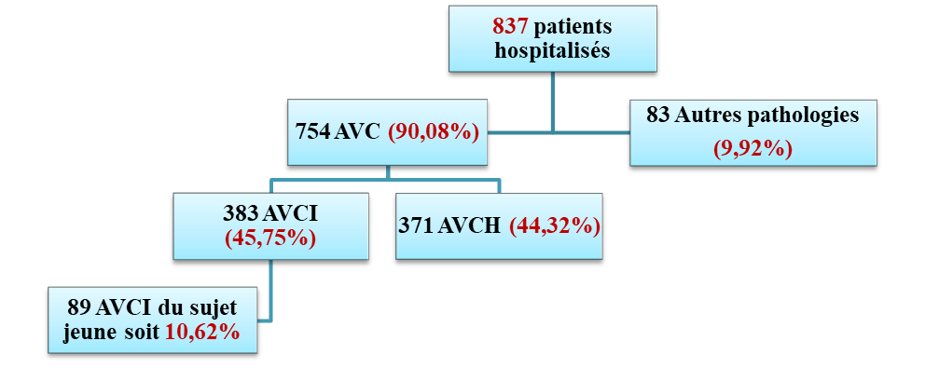
Résultats
Fréquence hospitalière
En définitive, 73 patients retenus pour l’étude

Slide 5
Résultats
Fréquence hospitalière

Slide 6
Résultats
Aspects socio-démographiques
L’âge moyen = 38,12 ans ± 7,43 ans, Sexe ratio = 1,15
Groupe d’âge | Effectif (N=73) | Pourcentage (%)
15 à 20 ans | 5 | 6,85
21 à 25 ans | 2 | 2,74
26 à 30 ans | 2 | 2,74
31 à 35 ans | 11 | 15,07
36 à 40 ans | 18 | 24,65
41 à 45 ans | 35 | 47,95

Slide 7
Résultats
Aspects socio-démographiques
Profession | Effectif (N=73) | Pourcentage(%)
Etudiant/Elève | 2 | 2,74
Fonctionnaire | 10 | 13,7
Commerçant | 16 | 21,92
Cultivateur | 26 | 35,62
Eleveur | 1 | 1,37
Femme occupée au foyer | 18 | 24,66

Slide 8
Résultats
Facteurs de risques
HTA = 34,25% dyslipidémie = 22,54%, tabac = 22, 54%, diabète = 10,96%

Slide 9
Résultats
Aspects cliniques
Déficit moteur présent chez 94, 52% des patients
Troubles de la conscience était noté chez (10,96%)
un rythme cardiaque irrégulier chez 5,48%
Une insuffisance cardiaque gauche était présente chez 5,48%

Slide 10
Résultats
Aspects Paracliniques
Territoires vasculaires cérébraux

Slide 11
Résultats
Aspects étiologiques
Etiologies | Effectifs (N=73) | Pourcentage (%)
Athérosclérose | 11 | 15,06
Cardiopathies emboligènes | 23 | 31,49
Lacunes (maladies des petits vaisseaux) | 0 | 0
Causes indéterminées | 39 | 53,42

Slide 12
Résultats
Aspects évolutifs
La durée moyenne d’hospitalisation était de 10,82 jours avec des extrêmes de 1 et 36 jours.
3 patients/50 sans séquelles
Mode de sortie | Effectif (N=73) | Pourcentage (%)
Normal | 50 | 68,49
Sortie contre avis médical | 15 | 20,55
Evadé | 1 | 1,37
Décédé | 7 | 9,59

Slide 13
Conclusion
Etude rétrospective avec données manquantes
l’HTA est le principal FDR et se retrouve dans les tranche d'âge la plus âgée
cardiopathies emboligènes la principale étiologie
Fort taux d’ AVCI sans étiologie

